Slide 1
§2.5 态叠加与不确定关系
量子力学的几大假设：
波函数，物质波概率波
态叠加，不确定关系
薛定谔方程
力学量，算符
全同粒子的交换对称性

Slide 2
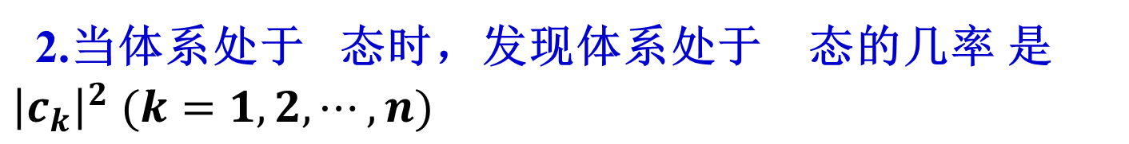
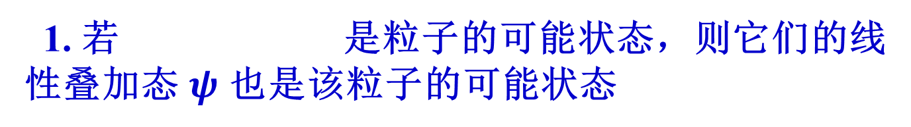
一、态叠加
经典波的叠加性：干涉和衍射
概率波的叠加：
1. 若 是粒子的可能状态，则它们的线性叠加态 $ψ$ 也是该粒子的可能状态
2.当体系处于 态时，发现体系处于 态的几率 是 ${\left|c_{k}\right|}^{2} (k=1,2,⋯,n)$
前提，归一化波函数：
态叠加导致单次测量结果不可靠

Slide 3
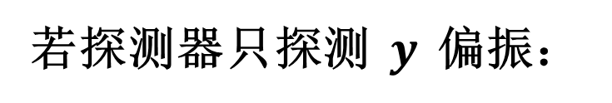
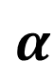
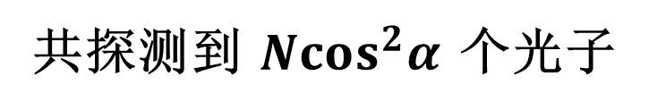
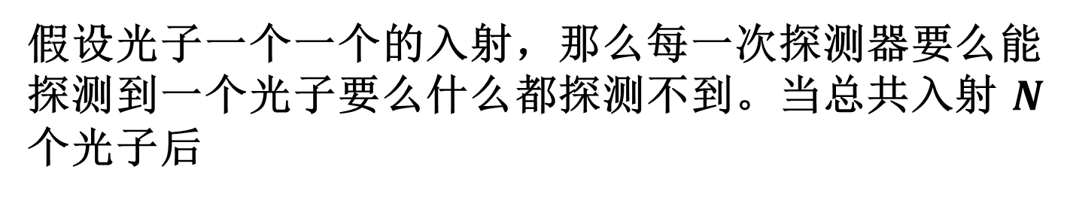
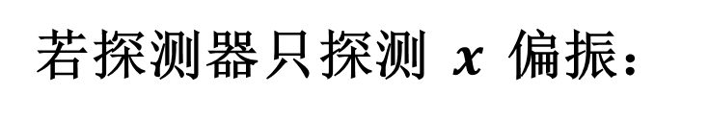
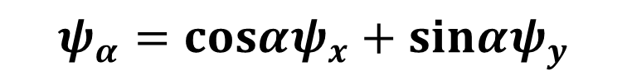
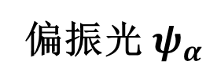
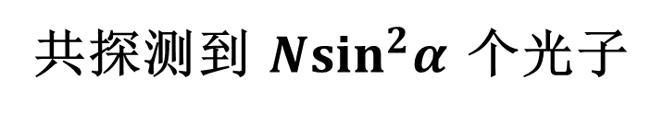
最简单的态叠加：两态叠加，光的偏振
y
偏振光 $ψ_{α}$
探测器
$$α$$
只探测特定偏振方向的光子个数
x
$$ψ_{α}=cosαψ_{x}+sinαψ_{y}$$
假设光子一个一个的入射，那么每一次探测器要么能探测到一个光子要么什么都探测不到。当总共入射 $N$ 个光子后
若探测器只探测 $x$ 偏振：
共探测到 $Ncos^{2}α$ 个光子
若探测器只探测 $y$ 偏振：
共探测到 $N\sin^{2}α$ 个光子

Slide 4
双缝干涉：
点源处标记为s，屏幕x，从s出发到达x有两条路，标记为两个态
总的波函数
只开A缝时电子出现的概率密度
只开B缝时电子出现的概率密度
两缝同时打开时还有干涉项，正是产生双缝干涉的原因
干涉！！

Slide 5
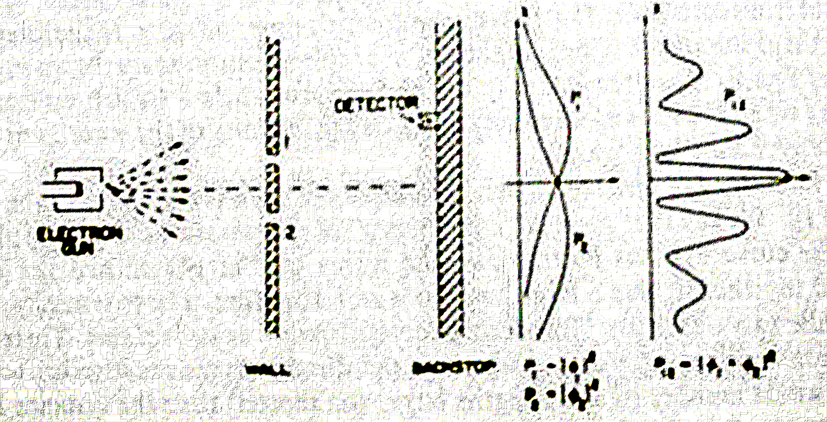
电子双缝衍射
概率幅的相干叠加，波粒二象性
Notes:
严格说来这样的图案应该是双缝衍射，即电子通过每一个缝后发生衍射，两个衍射波之间又发生了干涉。
这里如不去考虑衍射前的波函数，而把 psi1, psi2 分别看成是通过每个缝的衍射后的波函数，那么该问题解释成干涉也是可以的，即 psi1和psi2两个波函数的相干叠加。

Slide 6
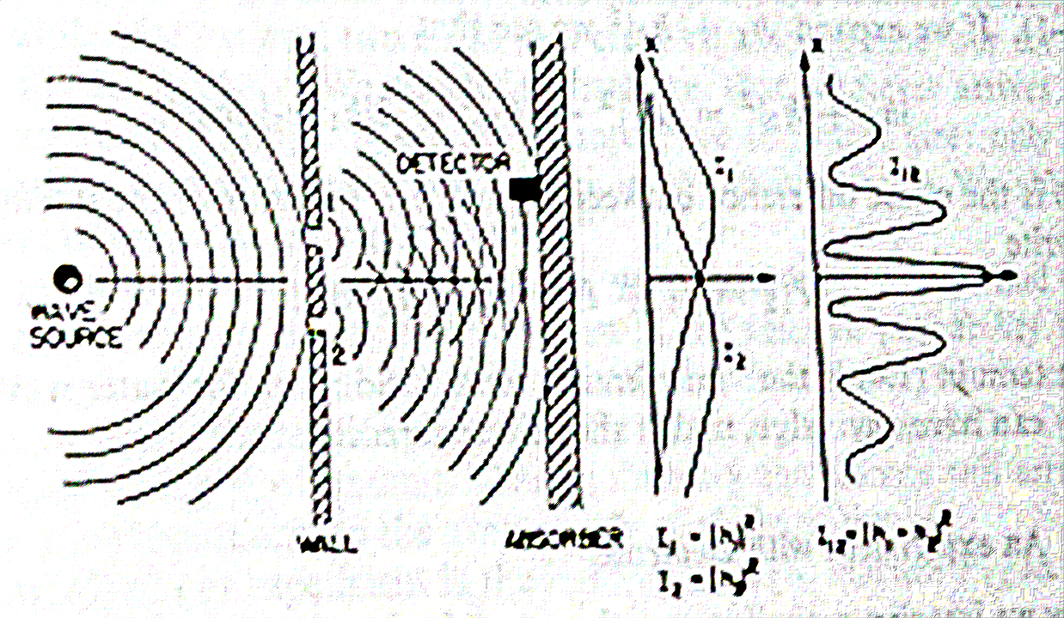
声波：既通过1又通过2，相干叠加
波的相干叠加，但是没有概率的概念

Slide 7

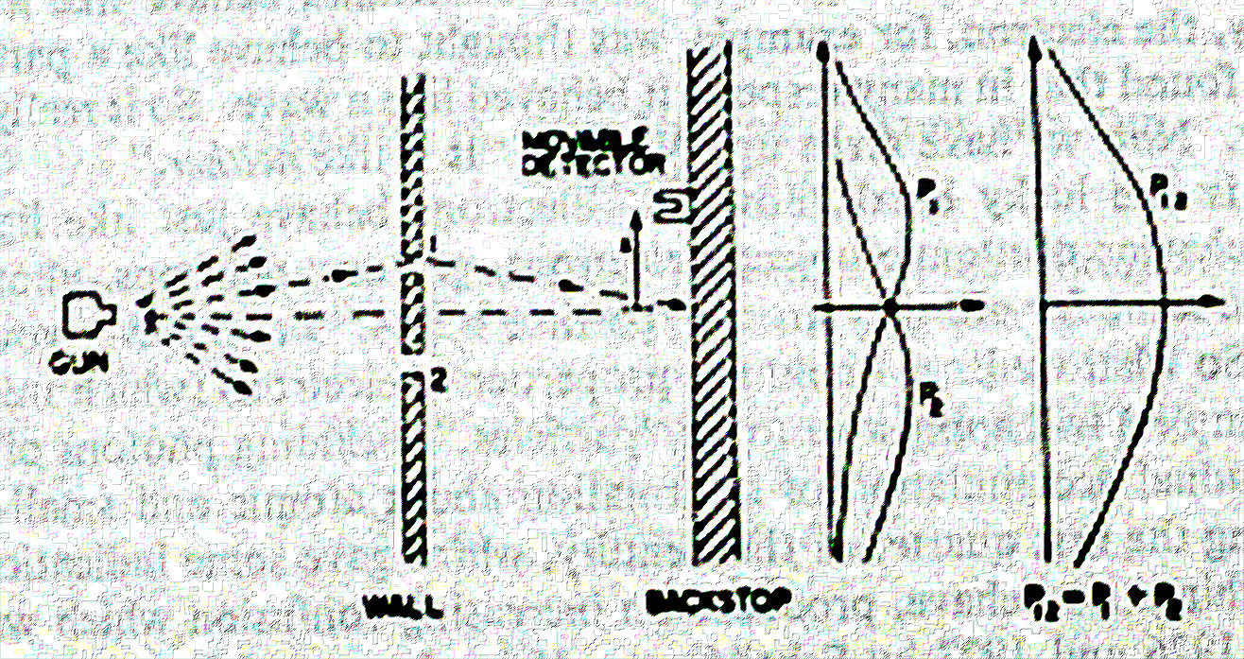
子弹通过双缝：
非1即2
等概率叠加
没有表现出波的干涉和衍射
都是物质波，为什么子弹和电子的行为不同，没有表现出波的干涉及衍射？

Slide 8
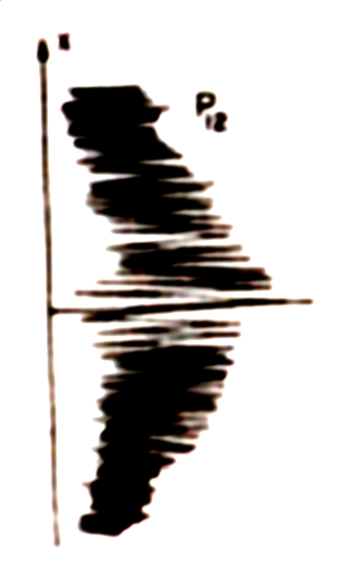
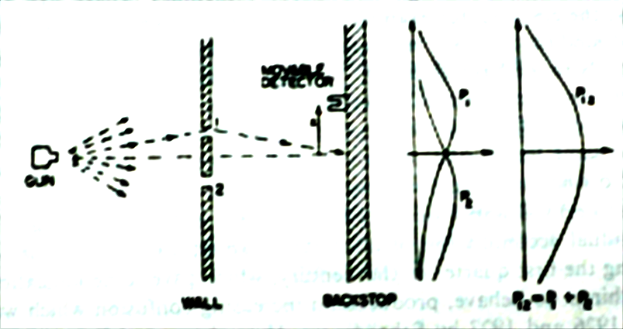
尺寸的差别！
真实的子弹双缝衍射
电子的双缝衍射
峰间距离和波长有关！
物质波，有相干效应，但是波长太小，仪器无法分辨
即便可以分辨，相干也非常微弱，容易被（观测）破坏

Slide 9
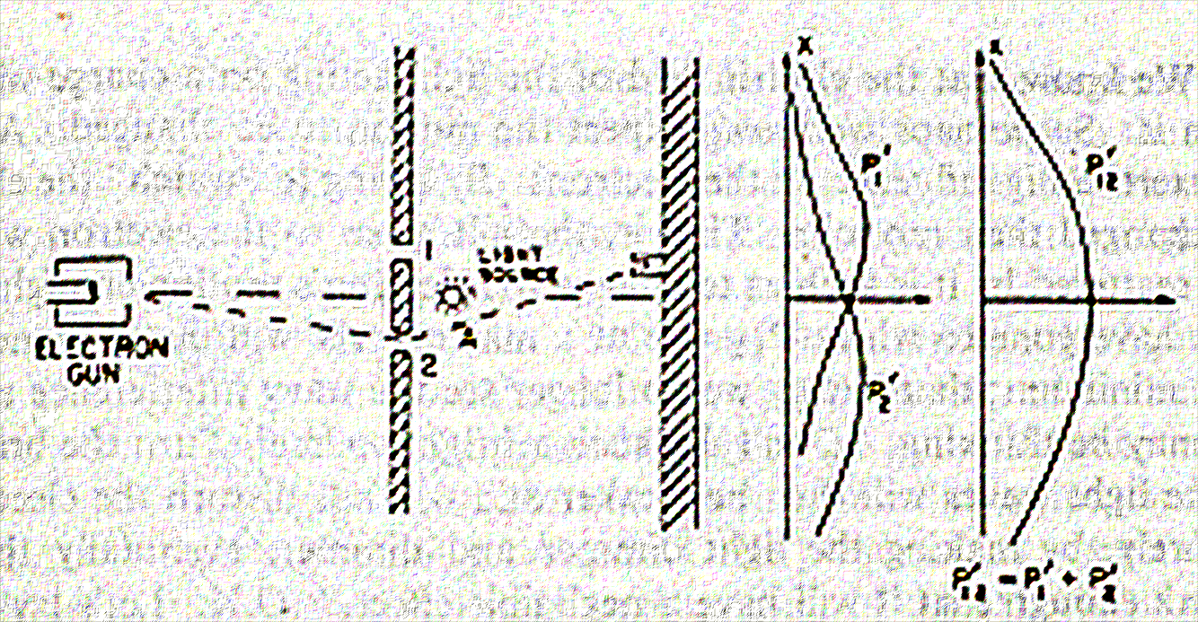
测量电子究竟通过哪一个缝
观测破坏相干性，变成概率叠加
不进行观测，双缝不可分辨，相干叠加
既能分辨双缝，又不破坏相干，不可能！

Slide 10
二、不确定关系
想要分辨就破坏相干，想保持相干就无法分辨
如果能看见就非此即彼，如果看不见就亦此亦彼
相干与否，是界定测度的极限，测不准原理！
经典力学：任意时刻质点在轨道上有确定的位置和速度，表示为:
量子力学：位置和动量（某一方向）不能同时确定。二者的不确定度满足不确定关系

Slide 11
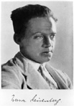
更一般的结论：
海森伯（W. Heisenberg）1927年由量子力学给出更严格的结论，位置和动量的不确定关系：
海森堡获1932年诺贝尔物理学奖

Slide 12
三、动量与坐标的不确定关系
1) 位置的不确定程度
电子在单缝处的位置
不确定量为
U
I
2）动量的不确定程度
x方向上的动量不确定度大于主条纹

Slide 13
单缝衍射暗纹：
或：

Slide 14
事实上，不仅仅是坐标和动量，一切相关（不对易）的物理量，都不能同时确定，受不确定关系限定。
特殊的对耦的物理量：
形象描述：倒空间和正空间，
数学关系：二者满足傅里叶变换
物理关系：对易子=普朗克常量
对耦的物理量：坐标和动量，时间和能量，角坐标和角动量，。。。

Slide 15
物理量 – 量子力学 -- 算符
经典物理量：对易，可同时测量
量子算符：不对易，不能同时测量
最简单的力学量，动量和坐标，不对易
算符如何表示？微分，矩阵，见后

Slide 16
四、能量与时间的不确定性关系
两边微分
粒子可能发生的位移
能级自然宽度和寿命

Slide 17
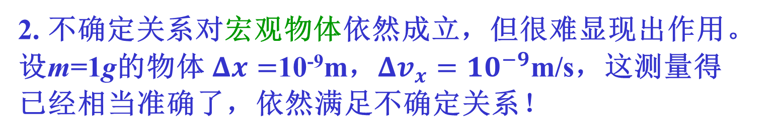
讨论
1. 不确定关系说明：微观粒子在某个方向上的坐标和 动量不能同时准确地确定，其中一个不确定量越小，另一个不确定量越大，若 为零， 则无穷大。
2. 不确定关系对宏观物体依然成立，但很难显现出作用。设m=1g的物体 $Δx=$10⁻⁹m，$Δv_{x}=10^{−9}$m/s，这测量得已经相当准确了，依然满足不确定关系！
宏观物体的测量精度要求并不足够高，因而在精度范围内可以认为位置、动量能同时确定。

Slide 18
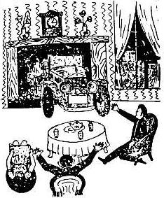
该图出自伽莫夫的《物理世界奇遇记》
这在微观世界里是可能发生的图象。该图包含着两个物理内容：
1. 由不确定关系，汽车在车库中永远不会静止。
2. 物体在有限势阱内（车库的壁）有一定透出的概率。
隔壁车库内的汽车突然闯入了客厅
事实上，因为h 是极小的量，不确定关系对宏观物体不显现作用

Slide 19
例 1 原子线度按 估算，原子中的电子的动能 按 估算，求原子中电子运动速度的不确定量。
解 原子的线度就是原子中电子的位置不确定度，
即
m
由不确定关系
电子速度的不确定度为
按照经典力学计算，电子的速度为
和
有相同的数量级，即粒子的速度完全不确定。

Slide 20
例2：电视显像管中电子的加速电压为 9kV，电子枪枪口的直径为 0.1mm, 估算电子射出枪口后的纵向横向速度。
解：
Δx = 0.1mm =1×10⁻⁴ m
m = 9.11 ×10 ⁻ ³¹ kg
=1.2 m/s
横向速度！
=6×10⁷m/s
纵向速度！

Slide 21
例3．求线性谐振子的最小可能能量。
解:
沿x方向的线性谐振子能量为：
线性谐振子沿直线在平衡位置附近振动，坐标和动量都有一定限制，即
因此可以用坐标-动量不确定关系 来计算其最小可能能量，

Slide 22
为求E的最小值，先计算
令
可得
可得最小可能能量为

Slide 23
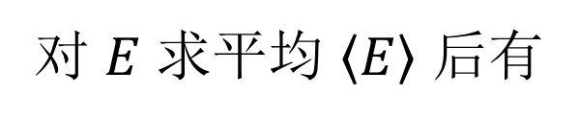
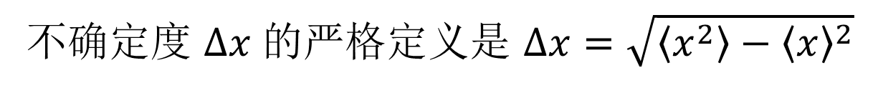
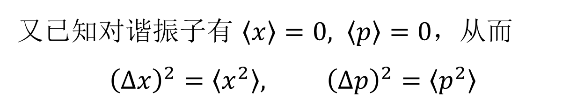
直接把
讨论
写成
是不严格的
不确定度 $Δx$ 的严格定义是 $Δx=\sqrt{\left\langle x^{2}\right\rangle −{\left\langle x\right\rangle }^{2}}$
对 $E$ 求平均 $\left\langle E\right\rangle$ 后有
又已知对谐振子有 $\left\langle x\right\rangle =0, \left\langle p\right\rangle =0$，从而
$${\left(Δx\right)}^{2}=\left\langle x^{2}\right\rangle , {\left(Δp\right)}^{2}=\left\langle p^{2}\right\rangle$$
故，实际应是

Slide 24
第二十三次作业：
第二章 习题 from 2-20 to 2-24
(12月26日23:59前电子版提交到乐学)
SPOC2第三、四周单元测试和作业
(12月22日23:30前完成)
SPOC2期末考试
(2025年1月5日23:30前完成)

